Slide 1
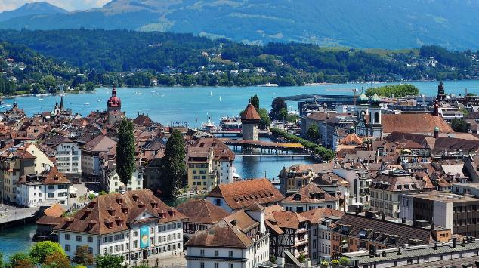
Grösste Orte der Kantone

Slide 2
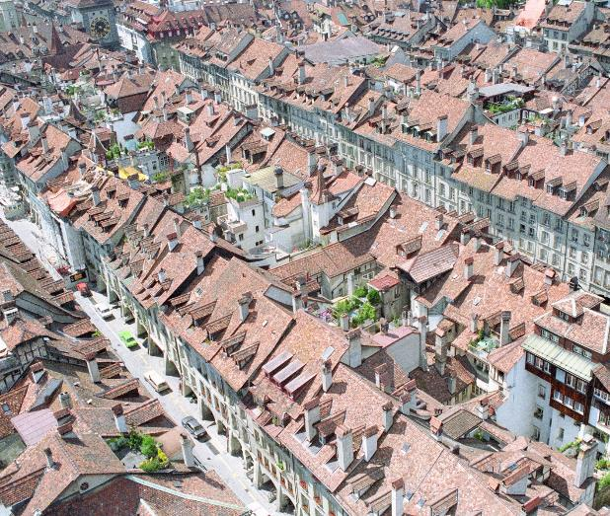
Kanton Zürich
Zürich
  Einwohner 434’000
  Grösste Stadt der Schweiz
Wetzikon 26’500
Winterthur
  Einwohner 119’300
Uster
  Einwohner 36’400
Dübendorf
  Einwohner 31’500
Dietikon
  Einwohner 28’200

Slide 3
Kanton Waadt
Lausanne 144‘200
Yverdon-les-Bains 30‘200
Montreux 26‘800
Nyon 23‘000
Renens 21‘400

Slide 4
Kanton Bern
Bern
  Einwohner137‘000
  Bundeshauptstadt
Biel/Bienne 55‘900
Thun 43‘900
Köniz 43‘000
Ostermundigen 18‘200

Slide 5
Kanton Wallis
Sitten/Sion 36‘600
Martigny 21‘800
Monthey 18‘900
Siders/Sierre 17‘700
Brig-Glis 14‘000

Slide 6
Kanton Graubünden
Chur 38‘900
Davos 10‘800
Landquart 9‘200
Domat/Ems 8‘300
St. Moritz 4‘900

Slide 7
Kanton Aargau
Aarau 22‘300
Wettingen 21‘500
Baden 20‘400
Wohlen 17‘500
Oftringen 15‘000

Slide 8
Kanton Luzern
Luzern 85‘500
Emmen 32‘400
Kriens 29‘600
Horw 15‘500
Ebikon 14‘700

Slide 9
Kanton Tessin
Lugano 63‘500
Bellinzona 44‘700
Locarno 16‘400
Mendrisio 15‘100
Chiasso 7‘600

Slide 10
Kanton St. Gallen
St. Gallen 78‘200
Rapperswil-Jona 28‘600
Wil 25‘000
Gossau 18‘500
Uzwil 14‘300

Slide 11
Kanton Schwyz
Freienbach 16‘900
Einsiedeln 16‘500
Schwyz 16‘200
Küssnacht 14‘000
Arth 12‘500

